Slide 1
JİNESEKSOLOJİ BAKIŞ AÇISIYLA CİNSEL İLGİ VE UYARILMA BOZUKLUĞUNA YAKLAŞIM
DR. HANDAN NAMLI

Slide 2
CİNSEL İLGİ VE UYARILMA BOZUKLUĞU

Slide 3
JİNESEKSOLOJİ AÇISINDAN KADIN OLMANIN AŞAMALARI NELERDİR?
Bedenle barışma
Masturbasyon ile klitoral boşalma
Partnerin dokunuşlarıyla klitoral boşalma
Penis vajina birlikteliğini içeren cinsel birleşmeyle boşalma
Penis vajina birlikteliğiyle, partneriyle bir bütün olduğunu hissettiği boşalma ile birlikte orgazm olmak
Fantezik penisten kurtulma

Slide 4
CİNSEL İSTEK NEDİR?
Belirli bir kişi ile ilgili erotik fanteziler kurma, erotik rüyalar görme ve o kişi ile cinsel ilişki yaşama isteğidir.

Slide 5
CİNSEL İSTEK İLE CİNSEL HEYECAN AYNI MIDIR?
Cinsel istek, belirli bir kişiyle cinselliği yaşama isteğidir ve isteğin nesnesi bütündür.
Cinsel heyecan ise parça nesneye karşı duyulan cinsel ilgidir (ayak, meme, kalça, penis, geniş omuzlar, baklava karın kasları yada göbek vb olabilir )
Kişinin bilinçli veya bilinçli olmayan şekilde cinsel heyecanını bir kişiye odaklaması sonucu, bu heyecan cinsel isteğe (erotic desire) dönüşür.
Patolojik olmayan bireylerde cinsel heyecan ve istek birlikte yaşanır.
Bazı kişilik bozukluklarında cinsel istek yaşayamama veya belirsiz , seçici olmayan ve her zaman doyum vermeyen cinsel heyecanla karşılaşmak mümkündür.

Slide 6
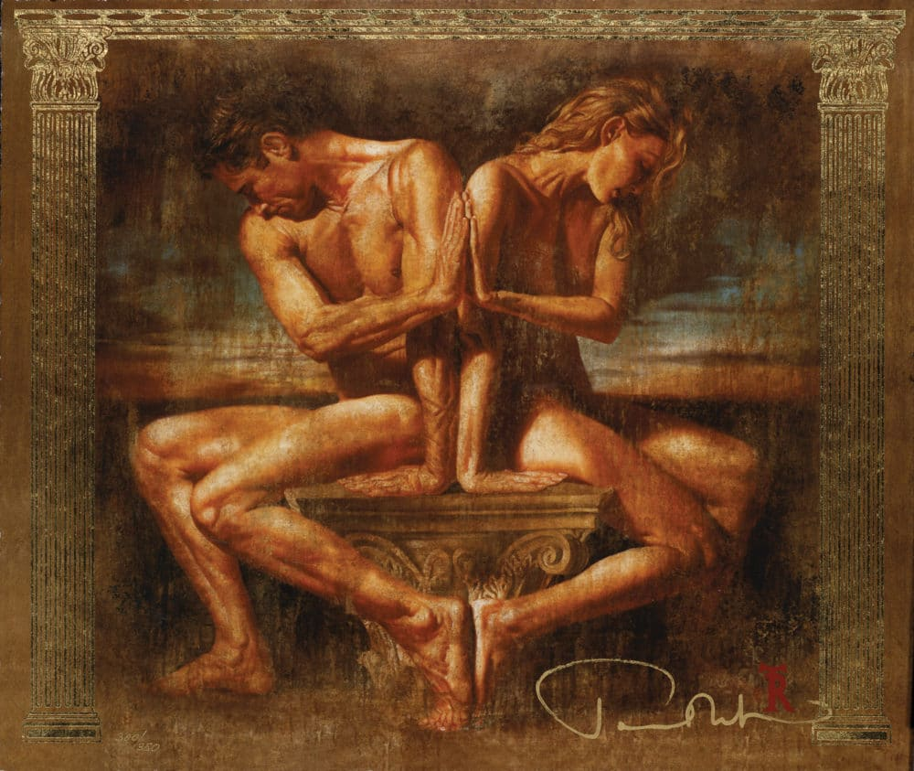
CİNSEL İSTEK BOZUKLUĞU NEDİR?
Belirgin baskı ve kişiler arası zorluklara yol açan cinsel fantezi ve davranış yokluğu ya da azlığıdır.

Slide 7
KADINDA CİNSEL İSTEK (İLGİ) BOZUKLUĞU
Cinsel etkinliğe karşı ilgisizlik veya çok az ilgi gösterme
Cinsel içerikli düşünce ve düşlemlerin olmaması ya da çok az olması
Cinsel etkinliği başlatamama ya da çok az başlatma, partnerinin başlatma girişimlerine karşılık vermeme, red etme
İçten veya dıştan gelen cinsel simge ve uyarıya ( sözel, yazılı ya da görsel) karşı cinsel istek gelişmemesi ya da çok az olması
Notes:
Aşağıdakilerden en az 3 tanesi olmalıdır

Slide 8
KADINDA CİNSEL İSTEK (İLGİ) BOZUKLUĞU
En az 3 maddenin en az 6 aydır devam ediyor olması
Kadında klinik açıdan belirgin bir sıkıntı oluşturması
Cinsel kökenli olmayan başka bir ruhsal bozukluğa bağlı olmamalıdır
Ağır ilişki problemleri ( partnerin kaba güç kullanması, kişiler arası gerginlik yaratıcı başka problemler ) bulunmaması
Kronik hastalık ve kullanılan ilaçlara, görülen tedavilere, geçirilen operasyonlara bağlı olmaması
Notes:
Tanı için gerekenler

Slide 9
Psikiatrinin kutsal kitabı DSM-V ne diyor?
Hipoaktif Cinsel İstek Bozukluğu (302.71)
Tıbbi bir nedene bağlı olmayan, belirgin baskı ve kişilerarası zorluklara yol açan cinsel fantezi ve cinsel aktivite yokluğu ya da eksikliği
Cinsel Tiksinti Bozukluğu (302.79)
Tıbbi bir nedene bağlı olmayan, belirgin baskı ve kişiler arası zorluklara yol açan, bir cinsel partnerle genital temasta bulunmaktan aktif olarak kaçınma ve iğrenme.

Slide 10
HİPOAKTİF CİNSEL İSTEK BOZUKLUĞU
Kadınlarda en sık görülen cinsel işlev bozukluğudur.
Kadınların yaklaşık %33 ünün hayatlarının bir döneminde cinsel istek azalması yaşayabilecekleri düşünülmektedir.
Yaşla birlikte artar.

Slide 11
HİPOAKTİF CİNSEL İSTEK BOZUKLUĞU
Primer: Kişi cinsel olarak aktif olduğundan beri vardır
Sekonder: Oldukça olağan olan cinsel aktivite döneminden sonra başlamıştır
Durumsal: Yalnızca belirli durum, uyarımlar ya da partnerle ortaya çıkar
Total: partner, durum ve uyarım fark etmeden her zaman ortaya çıkar
Hafif, orta ağır derecede sıkıntı oluşturabilir.

Slide 12
GENEL ETİYOLOJİK NEDENLER NELERDİR?
Yaş (Estrojen azlığı)
Genel sağlık sorunları, kronik hastalıklar (DM, HT, Böbrek hastalıkları, Nörolojik hastalıklar, migren,MS vb) depresyon
Geçirilen ameliyatlar, ameliyat sonrası iyileşme döneminin uzaması, komplikasyonlar
İlaç yan etkileri (OKS, GnRH analog ve antagonistleri, letrozole,tamoxifen, bromokriptin, antihistaminikler, amitriptin, SSRI
Hormonal bozukluklar (Hipotroidi, kortizol salınımın bozulduğu durumlar, hiperprolaktinemi)
Doğum, lohusalık, laktasyon
Notes:
Estrojen azlığına bağlı hem hormonal hem de ürogenital atrofinin yarattığı kuruluk ve konforsuz cinsel birleşme, partnerin ereksiyon ve ejekulasyon problemleri) üriner inkontinas
Hipertansiyon, diabet, karaciğer ve börek hastalıkları ve bu hastalıkların tedavisi için kullanılan ilaçların yan etkileri.
Multiple skleroz gibi nörolojik hastalıklar, migren vb nörolojik ağrı oluşturan hastalıklar
Depresyon ve deperesyon tedavizi için kullanılan amitripltilin, SSRI lar
Letrozole, tamoksifen, oral kontraseptiflerin bazıları, Gnrh anologları ve antagonistleri

Slide 13
Geçmişteki olumsuz cinsel deneyimler ve eylemler
Evlilik ve ilişki sorunları
Depresyon, OKKB
Gebe kalmaktan ve cinsel yolla bulaşan hastalıklardan korkmak
Cinsel ilişkinin sıklığının ve niteliğinin düşük olması
Suçluluk ve günahkarlık duyguları
Dini inançlar
Güvensizlik ve başarısızlık korkusu

Slide 14
JİNEKOLOGLAR OLARAK BİZ BU TABLONUN NERESİNDEYİZ?

Slide 15
Jineseksolojik bakış açısıyla engellenmiş veya hipoaktif cinsel istek- cinsel isteksizlik şikayeti ile gelen bir kadına nasıl yaklaşalım?
Genelde cinsel işlevleriniz nasıldır?
Islanma sorunu yaşıyor musunuz?
Orgazm olabiliyor musunuz?
Ne sıklıkta orgazm olabiliyorsunuz?
Seks yapmak kolay mıdır?
Seks sırasında ağrı hissediyor musunuz?

Slide 16
NASIL YAKLAŞALIM?
Cinsel istek bozukluğunun organik ve psikolojik nedenleri olabilen komplex bir durum olduğunu bilelim.
Ne kadar zaman, nasıl başladı? Bir miladı var mı?
Organik sebepleri dışlamak için öykü ve jinekolojik muayeneyi genişletmek
İlaç etkileşimleri durumunda ilaç değişimleri yapmak
Hormonal kaynaklı olduğunu düşündüğümüz durumlarda nedene yönelik tedaviyi vermek
Partnerin cinsel fonksiyon bozukluğu olup olmadığını öğrenmek
Partnerin tedavisi için uygun yönlendirmeleri yapmak

Slide 17
Kegel egzersizleri ile pelvik taban kaslarının çalıştırılması
Gevşeme egzersizleri ve sensitif fokus tekniği ile bedenin yeniden keşfi, erojen bölgelerin duyarlılığının arttırılması
Vibratör, parmak vibratör kullanımı ile klitoral duyarlılık arttırılması

Slide 18
Estrojen (E- EP) ( hem santral hem de periferal reseptörleri etkileyerek, sexuel isteği ve uyarılmayı arttırır)
Testesteron ( hem santral hem de periferal reseptörleri etkileyerek, sexuel isteği ve uyarılmayı arttırır)
Nitrik oksit (Güçlü bir vazodiatör ajan, vulva vajinada sirkülasyonu, lubrikasyonu arttırark dolaylı yoldan sexüel isteği arttırır)

Slide 19
Endikasyon dışı kullanılan ilaçlar
Dopamin, seratonin ve norepinefrin sexüel istekle ilgili limbik sistemin 3 önemli transmitteridir. Dopamin ve norepinefrin seviyelerindeki artış sexüel istek ve uyarımı arttırırken serotonin inhibe edici rol oynar
Buprapion:
FDA tarafından depresyon tedavisinde onaylı. Dopamin ve norepinefrin re-uptake inhibitörü. Hem depresyon hastalarında hem de SSRI lara bağlı gelişen cinsel isteksizliği düzeltmede kullanılıyor.
Buspiron:
Beyinde seratonin ve dopamin reseptörlerine bağlanarak, genel anksiyete bozukluğunda onaylı bir ilaçtır. Sexüel disfonksiyon için umut vaad edici bir ilaç
Flibanserin:
5-HT1A, 5-HT2A, 5-HT2B, 5HT2C ve Dopamine D4 reseptörlerine afinitesi olan serotonin, dopamin ve norepinefrin aktivitelerini değiştiren bir bileşik.
Depresyon hastalarının cinsel isteğini arttırdığı bulunmuş

Slide 20
Sildenafil (viagra, jeligra)), Vardenafil (levitra), Tadalafil (Cialis, Lifta) Sildenafil etkisini Tip 5 Fosfodiesteraz inhibitörü. Nitrik oskit etkisini arttırarak tüm vücutta ve vajina düz kasında gevşetici etki ve vazodilatasyon yapar. Böylece cinsel yanıt ve orgazma ulaşmayı kolaylaştırır.
Pulmoner hipertansiyon ve erektil disfonksiyon tedavisi için geliştirilmiş bir ilaçtır. İlaç alımını takip eden 24 saat içinde tansiyonda düşme, baş ağrısı, ateş, basması, mide bağırsak problemleri ve görme bozuklukları gibi geçici yan etkiler görülebilir. Sildenafil nitrat içeren ilaç kullanan hastalarda kontendike

Slide 21
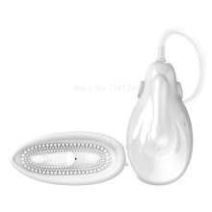
KLİTORAL VAKUM CİHAZI Cinsel organlardaki kan dolaşımının yetersizliğine bağlı cinsel işlev bozukluğunu tedavi etmek amacıyla tasarlanan klitoral vakum cihazı klitoristeki kan dolaşımını ve düz kas oranını arttırmada yarar sağlar. Vücuda girmeden klitoriste yumuşak bir vakum etkisi oluşturur ve duyarlılığı, vajinal ıslaklığı, orgazmı yani genel anlamda doyumu arttırır Cihaz kullanım sırasında klitorisin üzerine yerleştirilen huni şeklinde tek kullanımlık küçük yumuşak bir plastik vakum başlığı ile avuç büyüklüğünde ve pille çalışan bir vakumdan oluşur. Çalıştırıldığında vakum pompası kanı klitoris içine çeker ve burada kan dolaşımını arttırarak cinsel uyarılmaya yardımcı olur. Cinsel işlev bozukluğu olan kadınlarda cihazın kullanımı sonrasında seksüel duyarlılıkta %100′e doyumda %80′e ve vajinal ıslaklıkta %73′e varan artış bildirilmiştir.

Slide 22
Transkutanöz Sinir Uyarısı (TENS) Uyarılma ve orgazm sorunu olan kadınlarda kullanılmakladır 10 X 8 cm boyutlarında 2 adet elektrodu olan, taşınabilir ve pille çalışan bir alettir. (-) elektrot ayak bileğinin iç tarafına (+) elektrot diğerinin 15 cm yukarısına yapıştırılarak (posterior tibial sinir) her gün 10 Hz hızında, 30 m A şiddetinde her gün 1 saat uygulanır. Hasta günün herhangi bir saatinde uygulayabilir.
Klitorisin iki tarafına yerleştirilerek, dorsal genital sinir uyarımı da yapılabilir.
TENS, Ürogenital bölgeye giden sinir ağını uyararak etki ettiği iddia ediliyor. Bu etki ile vajinal ıslanmada artış, vajina ve klitoriste(bızır) genişleme meydana gelir. Bu sayede uyarılmada. ıslanmada ve orgazm şiddetinde artış olduğu iddia edilmektedir.

Slide 23
SONUÇ
Organik sebepleri düzeltmek kadında cinsel ilgi ve uyarılmayı düzeltebilir.
Kadının kendi bedenini tanıması, erotik duygulanımlara izin veren eylemler isteğin ve motivasyonun artmasına yardımcı olabilir
Hastaya bunun bir çözümü olabildiğinin, çift olarak ele alındıklarında başarılı sonuçların hayatlarını değiştirebileceğinin umudunu aşılamak gerekir
Cinsel isteği arttıran en iyi ilaç; seks yapmaktır. Yaşamın her döneminde yapılacak sex eylemleri birbirinden farklılık gösterebilir, kişi yaşına, sağlık durumuna göre bu eylemleri düzenleyebilir
Kadının ihtiyacı olan romantizmin sunulduğu, sex ve cinsellik dışında ilişkiyi güçlendiren sevgi davranışları, cinsel isteği, uyarılmayı arttıran en önemli unsurdur.

Slide 24
İlginiz için teşekkür ederim

